Slide 1
Proiect 1
Cristina-Maria STAN
505-BDTS

Slide 2
AGENDA
Problema ce se dorește rezolvată​
Tipul grafului
Algoritmii implementați
​Rezultate

Slide 3
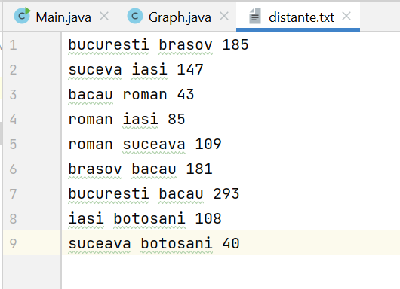
Problema ce se dorește rezolvată​
Plecând de la o lista de distanțe între orașele României se dorește generarea unui graf prin intermediul căruia să fie posibilă căutarea rutei între oricare doua orașe.

Slide 4
Tipul grafului
Am ales un graf ponderat neorientat
Algoritmii implementați
DFS (Depth-first search) & BFS (Breadth-first search)

Slide 5
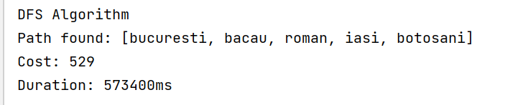
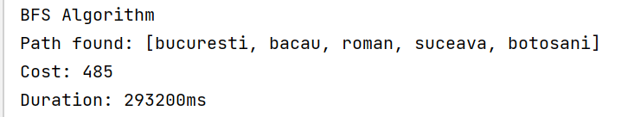
​Rezultate
DFS
BFS

